Slide 1

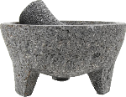






= 1
= 5
= 10

